Slide 1
河北石油职业技术大学
浅谈区块链应用
主讲人：白玉琪

Slide 2
去中心化、共识算法与区块链简史
第一个区块链：比特币
第一个世界虚拟机：以太坊和智能合约
区块链的扩容：eth2.0和波卡
第一个内置使用价值的区块链：filecoin
区块链的价值源泉是去中心化，技术内核是共识算法。
共识最简单的定义：下一个块是谁？

Slide 3
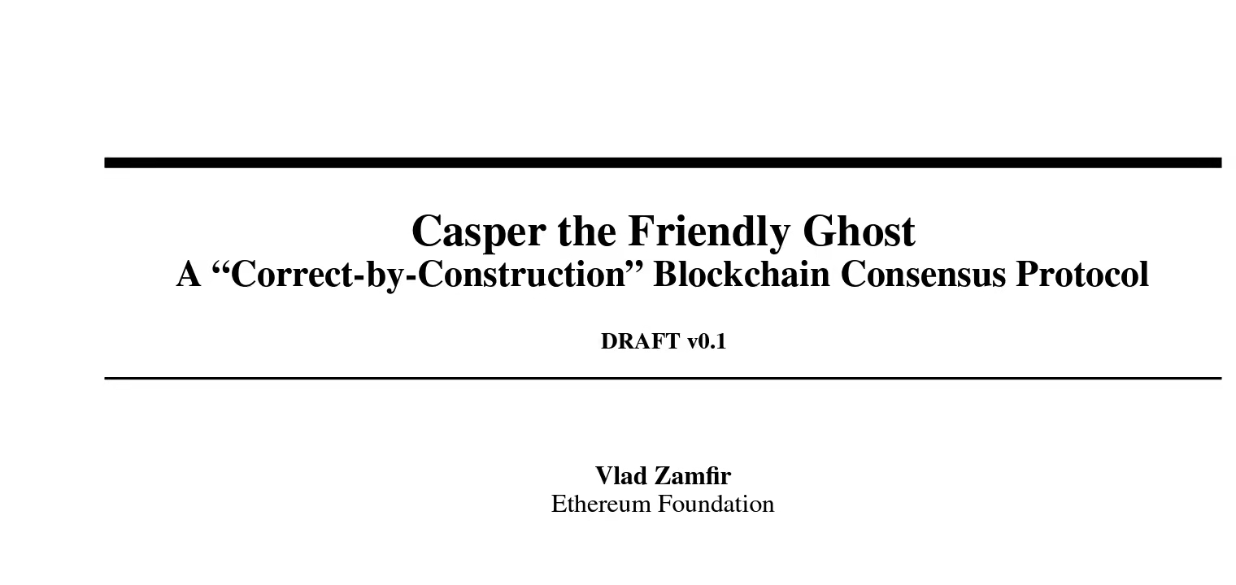
简单的技术介绍

Slide 4
简单的技术介绍
算法角度
算法角度
最核心的算法：共识算法。
逻辑角度
区块链是由事务通过哈希成块，块通过哈希成链。
逻辑角度
物理部署角度
物理部署角度
它是一个点对点网络，没有中心服务器，没有权威，链的增长过程是通过共识算法形成集体决策。

Slide 5
区块链与金融

Slide 6
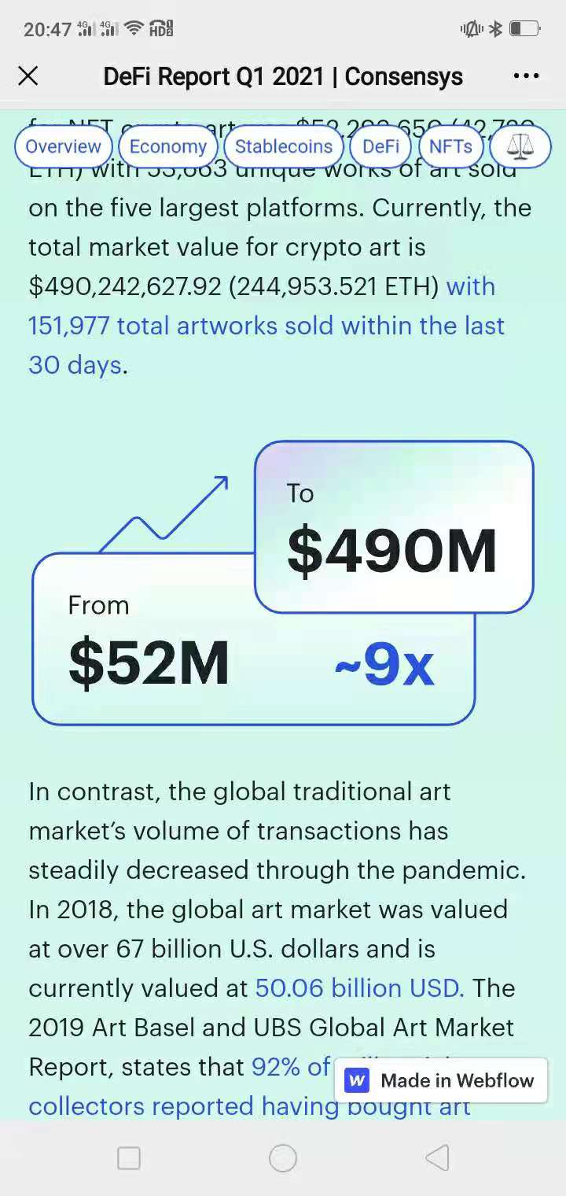
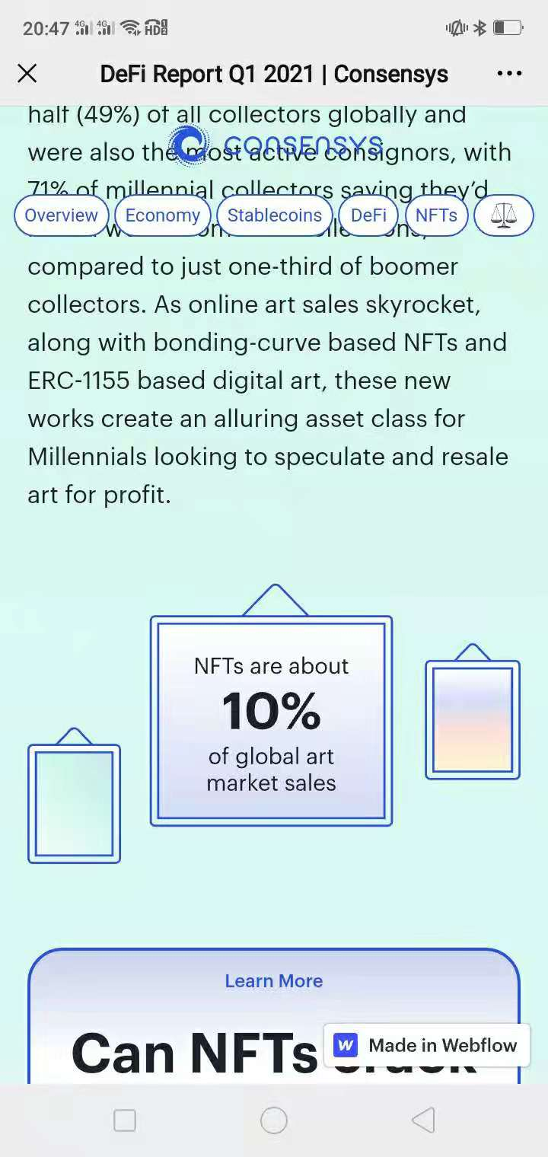
区块链与金融
虚拟币
去中心化金融 defi（decentralized finance）
从ICO到STO（合规问题，政府监管要素）
今年的爆炸点：收藏品、版权的数字化资产NFT

Slide 7
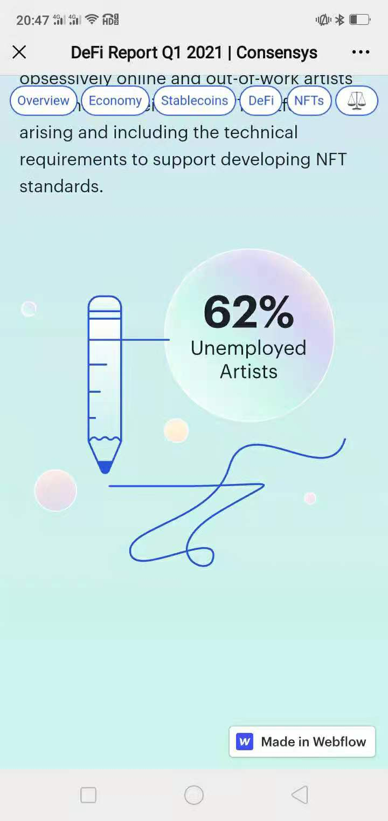
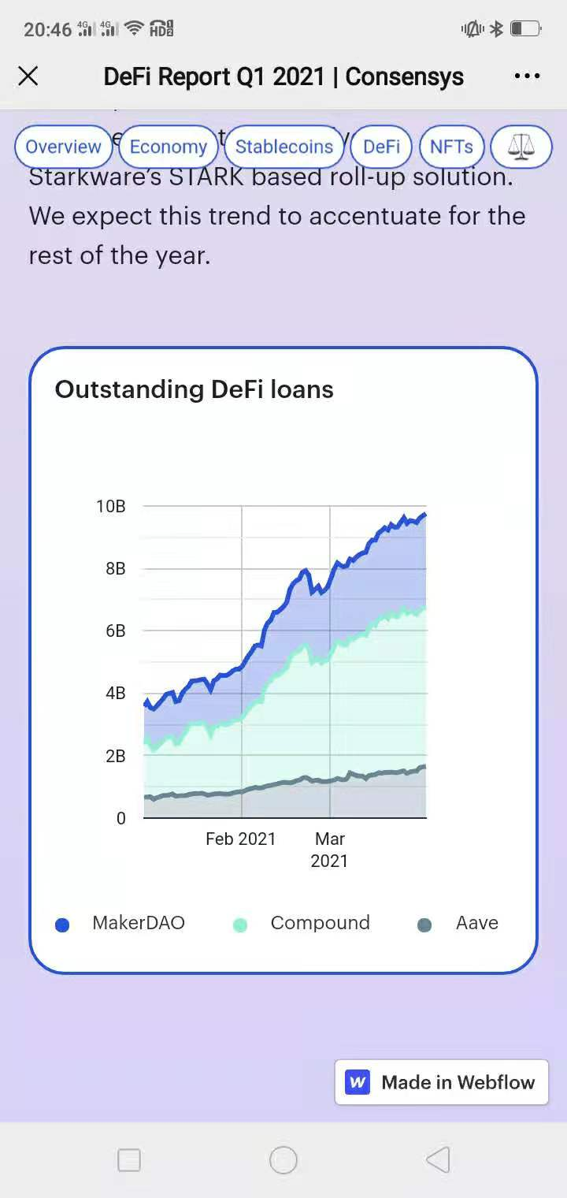
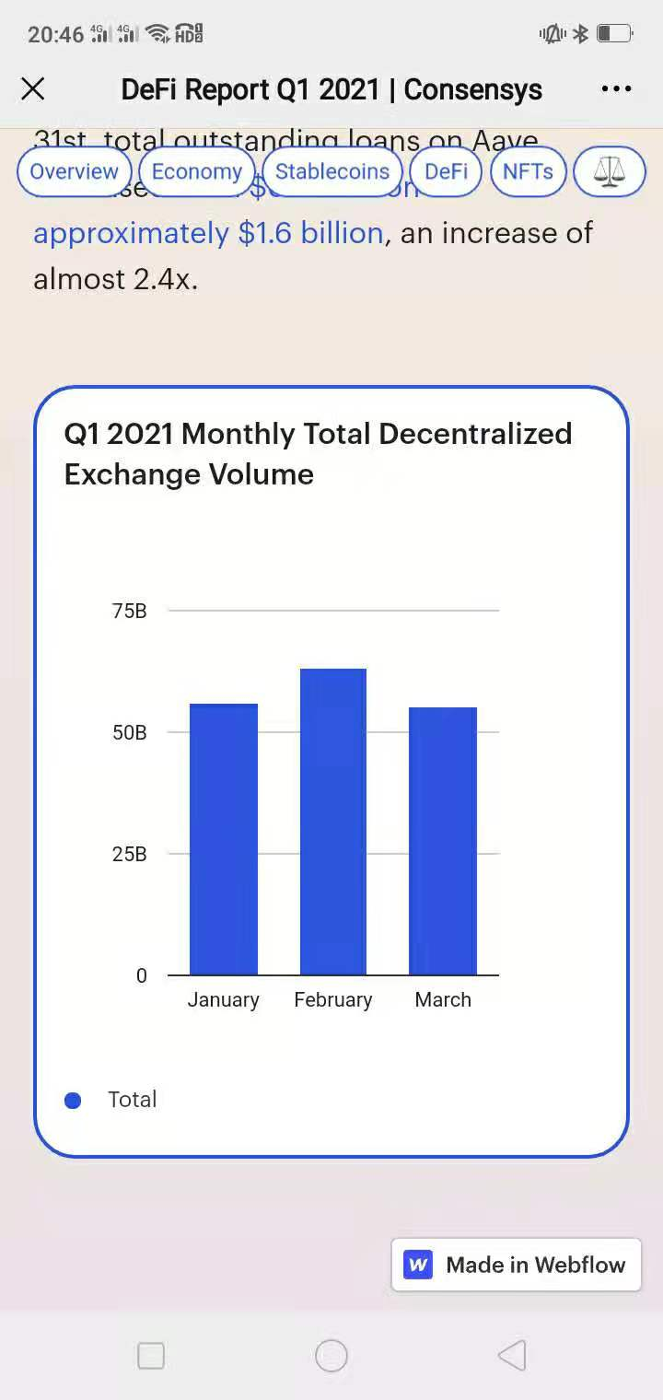
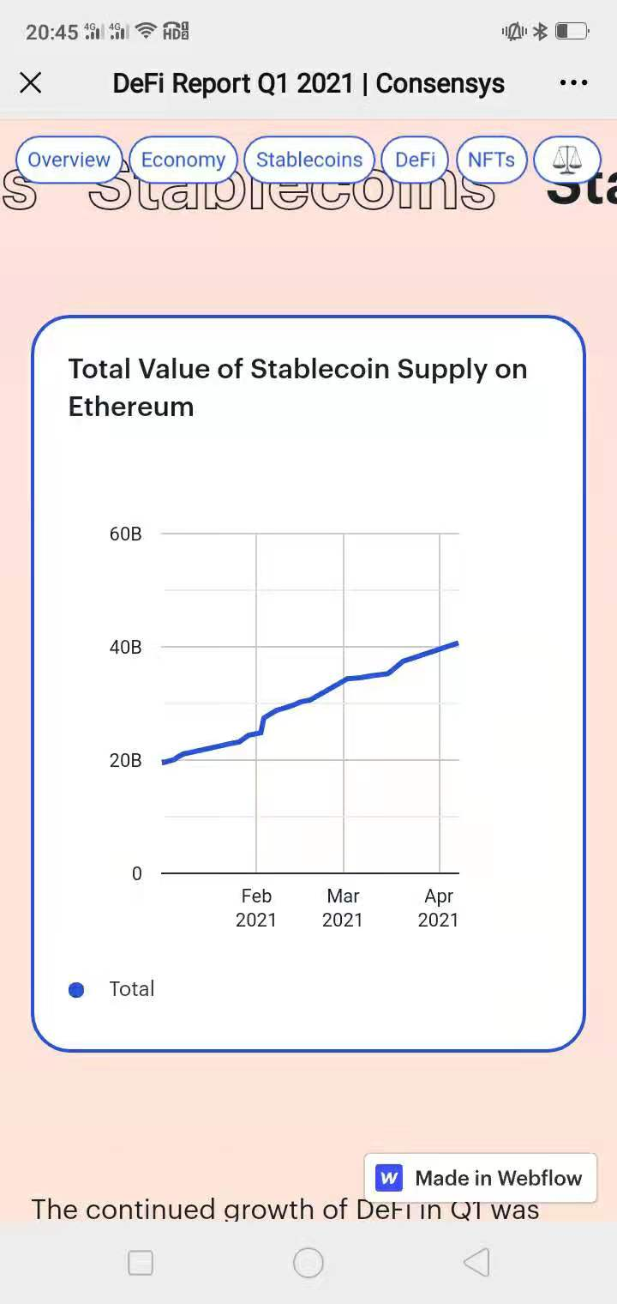
区块链与金融

Slide 8
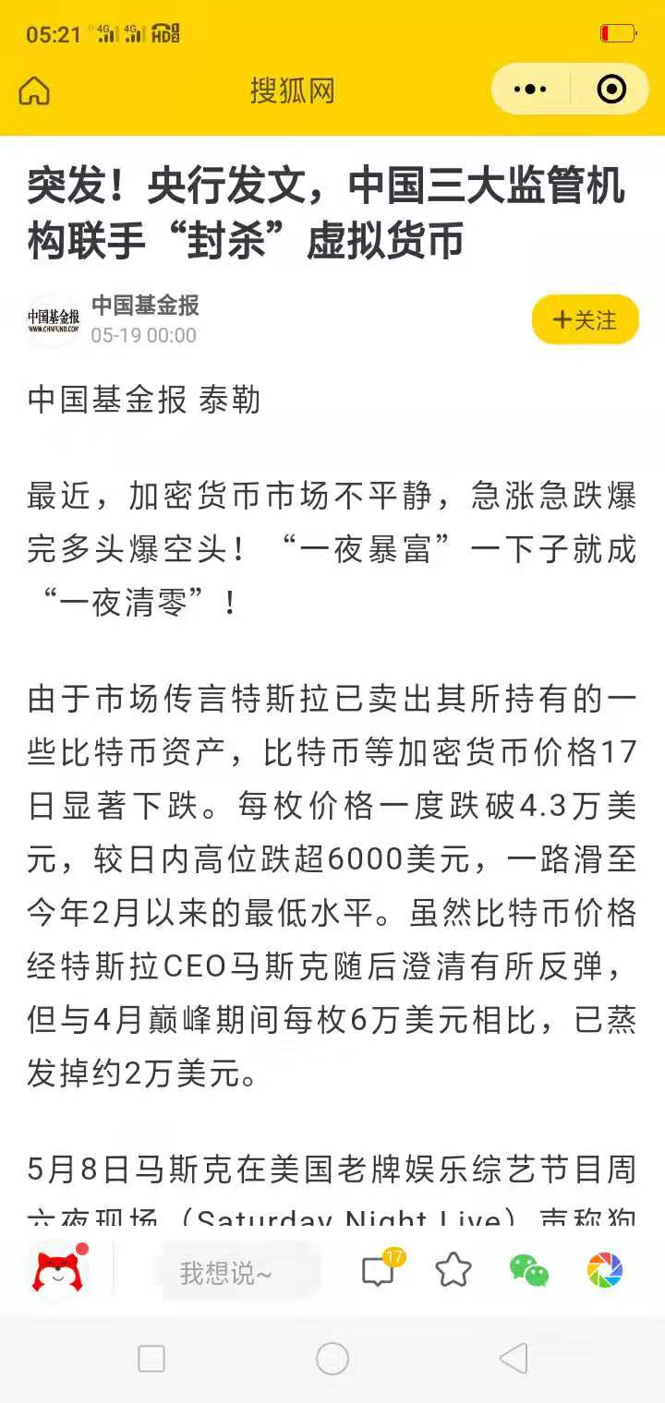
各国在区块链金融领域的态度
虚拟资产与区块链领域的两种世界观，无政府主义者
总的状况是金融产业界与政府监管相向而行。SEC态度较为适中，继续适用REG A、REG D、REG S等豁免法规，同时对投资人资质认定条件放宽；新加坡（MAS）、日本和欧盟的马耳他、列支敦士登采取更为宽松的政策立法。
中国政府目前的态度非常严厉

Slide 9
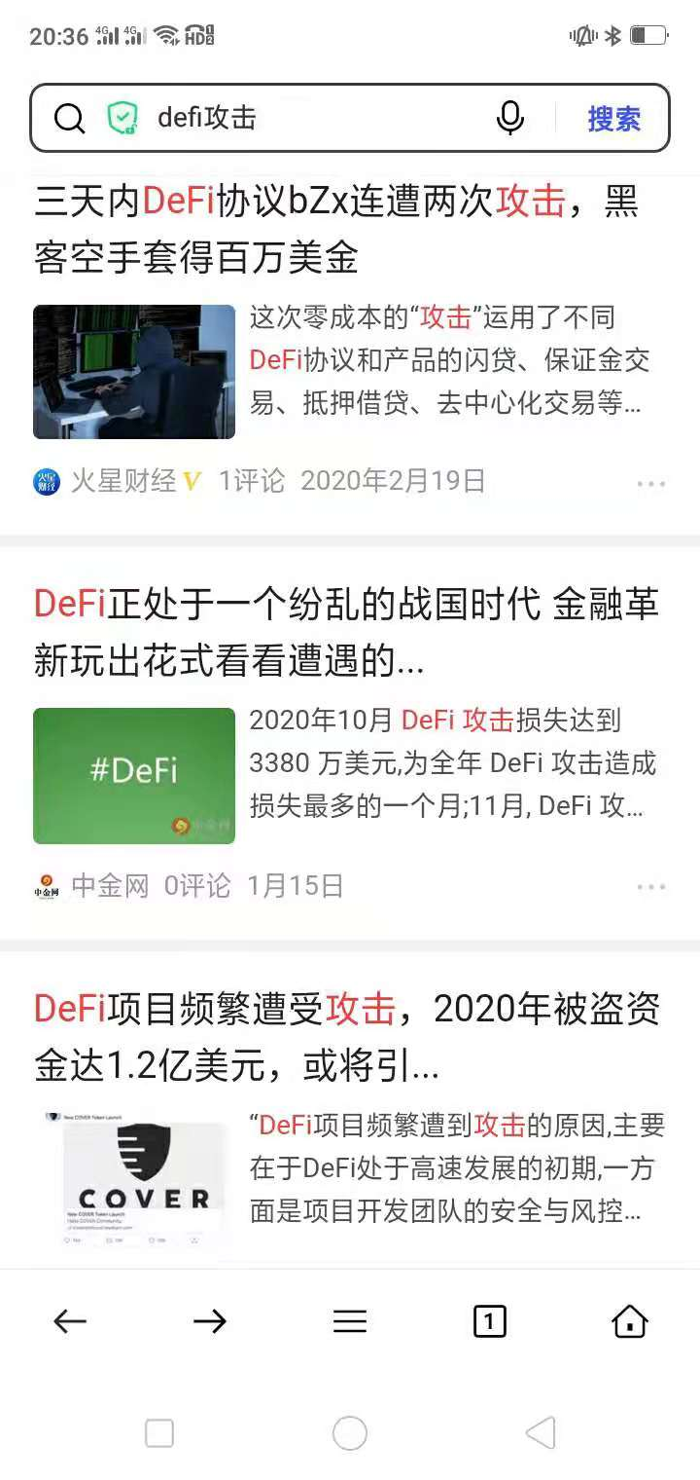
风险与合规
Defi及其合成（Composition）已经开始形成可与传统金融系统相比拟的复杂度，引发系统性风险
其中的核心问题是合规，compliance，数字身份，KYB，KYC，AML。对这些问题的预研是我们在区块链金融领域的重大研究课题。

Slide 10
教育与研究角度：大胆假设和小心求证
长期来看，区块链在金融领域的影响不可避免，但金融是国之重器，在条件不成熟时理应慎之又慎。在另一方面，学术的责任是大胆假设，小心求证，为未来新的国家金融竞争未雨绸缪.
区块链作为技术是中性的，这把双刃剑两面转换的核心问题是合规（compliance）和数字身份，对这些问题的预研是我们在区块链金融领域的重大研究课题。
事实上监管机构在主动跟踪研究，学界理应有所呼应.

Slide 11
区块链产业应用

Slide 12
区块链产业、行业应用的基础逻辑
区块链在产业应用中的主题是：存证
与闭合与链上的虚拟币与defi等区块链金融系统不同，区块链的产业应用是区块链作为一个不可篡改的账本与既有的传统业务过程的结合，局部信息的不可篡改并不必然意味着可信。或者这样说：区块链作为一种可信存储提供的局部信息的不可篡通过何种机制达成完整业务层面的可信，这是区块链行业、产业应用的基础问题。目前我国区块链应用实践也正是在这个问题上，从理论到实践有较为严重的确实，包括供应链溯源、信用、审计领域。

Slide 13
基于零知识证明的证据链
产业系统的事件与活动虽不能闭合于区块链上，但是从逻辑因果关系上形成一条证据链条，但这个链条并不存在物理意义上的源头，而是可以无穷追溯下去。
对于这条证据链，在上游作假比下游要困难的多，当证据链条达到足够的长度，攻击者的作假成本将从经济学意义上失去可行性，从而使系统实现抵御攻击的目的。
存在一种冲突：证据链的足够长度是存证价值的核心，但越是上游证据，越接近于侵犯公民隐私。解决这一冲突的技术是零知识证明

Slide 14
顺便解释一下trustless这个词的问题
区块链技术作为一个账本是absolutely trustworthy，这是trustless的本义。它是如此可靠以至于在考虑信任问题的时候没有必要再去考虑它的问题。
如果事务完全闭合于账本上并且不具有由复杂结构涌现（emergence）的系统性风险，比如虚拟币，那系统才是trustless的。
金融由于结构复杂性导致了系统性风险，不是trustless
产业应用的业务活动不可能完全闭合于链上，自然也不是trustless。这时区块链也不是凭空产生信任，而只是信任的无损传递。
去中心与中心权威辩证统一
很多困惑来自于这个词的误导

Slide 15
区块链行业应用的重要属性
一定是以数字身份为前提
跨组织甚至跨行业的复杂生态系统。区块链解决的是信任问题，而信任问题是inter-organization的。
组织协作、系统集成、数据融合是这类应用的主题。
顶层设计、规范制定、参考模型指导是这一生态避免野蛮生长、形成孤岛、导致重复资源浪费的关键。政府是这一角色的承担着，尤其是在我国。

Slide 16
区块链与大数据-隐私计算
所有权问题
隐私问题
零知识证明
隐私计算解决方案：可信计算、联邦学习、全同态加密算法

Slide 17
区块链领域前沿

Slide 18
区块链领域前沿
领域
前沿
A
从pow到pos、post
去中心化的互联网：
IPFS
Filecoin、definity
web3.0
B
分区与扩容
C
波卡、substrate以及跨链互操作ICMP

Slide 19
跨链互操作释放区块链的应用潜能
系统构建方法论的主题永远是分治和责任分配，distribution of responsibility，构建既充分自治的又充分协作的系统，并支持各自的持续演进。
举例而言，仅看政府部门的区块链项目实施情况。目前信用搞一条信用链，身份搞一套数字身份连，按照部门就会出现好多链，再加上各地又各自搞。这些链所承载的事务之间，数据上要共享，流程上要衔接，这是客观要求。有一种思路是统一的一条链解决全部问题，但这种方法论只存在于乌托邦中。我们需要一条从各自为政到逐渐聚合的演进之路，而跨链互操作能力是其中的技术关键。

Slide 20
区块链学习内容与方法

Slide 21
区块链学习难点
具体技术快速发展变化中，尚未形成足够稳定的技术积淀
对数学基础、算法理解有一定要求
区块链应用系统设计需要有“经济动力学系统”观念，这一点也会反映到学习中来。

Slide 22
专业知识结构
数学部分
数学部分
密码学算法和共识算法。
智能合约
solidity、cadence以及wasm
智能合约
金融部分
知识
金融部分
erc20、erc721已经成为事实上的标准，这是基础
产业应用

Slide 23
学习内容
区块链数学基础部分
智能合约：这门课初步介绍solidity智能合约语言，特别要智能合约与一般程序在属性上的区别，在定约、修约的商业观念中理解智能合约的机制与作用。
区块链应用基础
隐私计算

Slide 24
学习应注意的几个方面
叙述区块链历史不必详细，目的是梳理技术内在逻辑
区块链和数据的关系
必须有一定程度的开发本位，必须零距离接触区块链代码开发，其中重点是智能合约部分的开发。三个：易事对知识结构和体系的认知。二是合约应用开发技术；三是应用方法论思想的认知和思考。最后一部分是引发大家的思考，不是单纯的“学”
知识结构的：不仅仅是一个计算机专业，对数学基础要求相对较高；更为重要的一点，区块链的作用，尤其是货币金融，产生的是体制性颠覆性的影响，是一种背后是一种经济学思想传统。
学习方法：动手开发
再次强调，区块链超越一般技术之上的深远影响，要形成认知和思考(目前这种思考极为必要，因为对区块链作用、意义的认知整体上处在早期阶段。比如货币属性，比如defi是好是坏？是禁是放？系统级风险？合规问题？产业应用中到底起什么作用？)。我们的课程，不能给出这些问题的标准答案。

Slide 25
怎么教
动手编程，看得见摸得着心里才有谱
对区块链的一般性知识介绍穿插贯穿始终

Slide 26
学习资源
北师大张秀平初等数论网课，https://www.bilibili.com/video/BV1wu411m7zi?from=search&seid=7314510848190357675&spm_id_from=333.337.0.0
南开大学-近世代数、抽象代数（国家级精品课） https://www.bilibili.com/video/av73928973?from=search&seid=6079268103498508350&spm_id_from=333.337.0.0
solidity教程，https://learnblockchain.cn/docs/solidity/
remix IDE https://remix.ethereum.org/

Slide 27
感谢您的聆听
主讲人：白玉琪 时间：某月某日
PPT模板下载：www.1ppt.com/moban/ 行业PPT模板：www.1ppt.com/hangye/
节日PPT模板：www.1ppt.com/jieri/ PPT素材下载：www.1ppt.com/sucai/
PPT背景图片：www.1ppt.com/beijing/ PPT图表下载：www.1ppt.com/tubiao/
优秀PPT下载：www.1ppt.com/xiazai/ PPT教程： www.1ppt.com/powerpoint/
Word教程： www.1ppt.com/word/ Excel教程：www.1ppt.com/excel/
资料下载：www.1ppt.com/ziliao/ PPT课件下载：www.1ppt.com/kejian/
范文下载：www.1ppt.com/fanwen/ 试卷下载：www.1ppt.com/shiti/
教案下载：www.1ppt.com/jiaoan/ PPT论坛：www.1ppt.cn

